Slide 1

PROCESO DE AUTOEVALUACION CON MIRAS A LA ACREDITACION DE ALTA CALIDAD
2017-2019
Programa de Filosofía
OCTUBRE DE 2019

Slide 2
CONTENIDO
Recomendaciones de los pares en la visita de RRC 2017
Hitos del programa
Aspectos importantes de Profesores, Estudiantes, Graduados
Calificación 2008-2012
Plan de Mejoramiento

Slide 3

OBSERVACIONES PARES RRC MARZO 20017 | QUE SE HIZO EN 20017-20019
…..Uno de los aspectos sobre los que se solicitó una aclaración más amplia tiene que ver con el perfil ocupacional y su articulación con las competencias, los cursos formativos, las opciones de grado. En principio no se clarifican las competencias acordes al perfil ocupacional relacionado con docencia en colegios, y trabajo en ONG e instituciones no gubernamentales. Se entiende que un programa de filosofía, no incorpora de manera directa el perfil ocupacional del licenciado. | La subcomisión de investigación de la facultad y programa se reunió y propuso ajustar los perfiles de acuerdo con las indicaciones

Slide 4
QUE SE HIZO EN 20017-20019
Perfil de ingreso:
Quien aspire a ingresar al programa debe tener interés por la búsqueda de la verdad, el asombro y el espíritu universal del conocimiento. Debe tener una sensibilidad ética para reconocer y respetar al otro y afrontar con responsabilidad los retos contemporáneos. Es necesario tener una disposición para el trabajo en equipo, la convivencia respetuosa y una genuina pasión por la carrera de filosofía. En las pruebas Saber 11, debe demostrar un buen desempeño general.
Perfil ocupacional:
El perfil ocupacional del filósofo egresado de la Universidad de la Sabana está configurado por las actividades laborales que está en capacidad de desempeñar con excelencia.
Integrar grupos de investigación disciplinar
Dictar clase de filosofía en instituciones educativas
Ser agente crítico en medios de comunicación y campo editorial.
Apoyar en cuestiones antropológicas, éticas y valores institucionales a las organizaciones que requieran perspectiva humanista
Perfil del egresado:
El egresado del programa de filosofía de la Universidad de la Sabana es un profesional que está en capacidad de ejercer respetuosa, competente y responsablemente las funciones propias de la filosofía en la sociedad a partir a partir del conocimiento de las grandes escuelas y tradiciones filosóficas. Tiene la aptitud para distinguir, relacionar y sistematizar conocimientos aportados por la Filosofía para indagar metódicamente acerca de sí mismo, el mundo y la trascendencia desde la perspectiva de las realidades últimas y de los primeros principios. Además, tiene la capacidad de plantear autónoma y críticamente relaciones entre fenómenos y conocimientos de diferentes disciplinas para interpretarlos y establecer vínculos entre
el conocimiento teórico y la experiencia concreta.

Slide 5
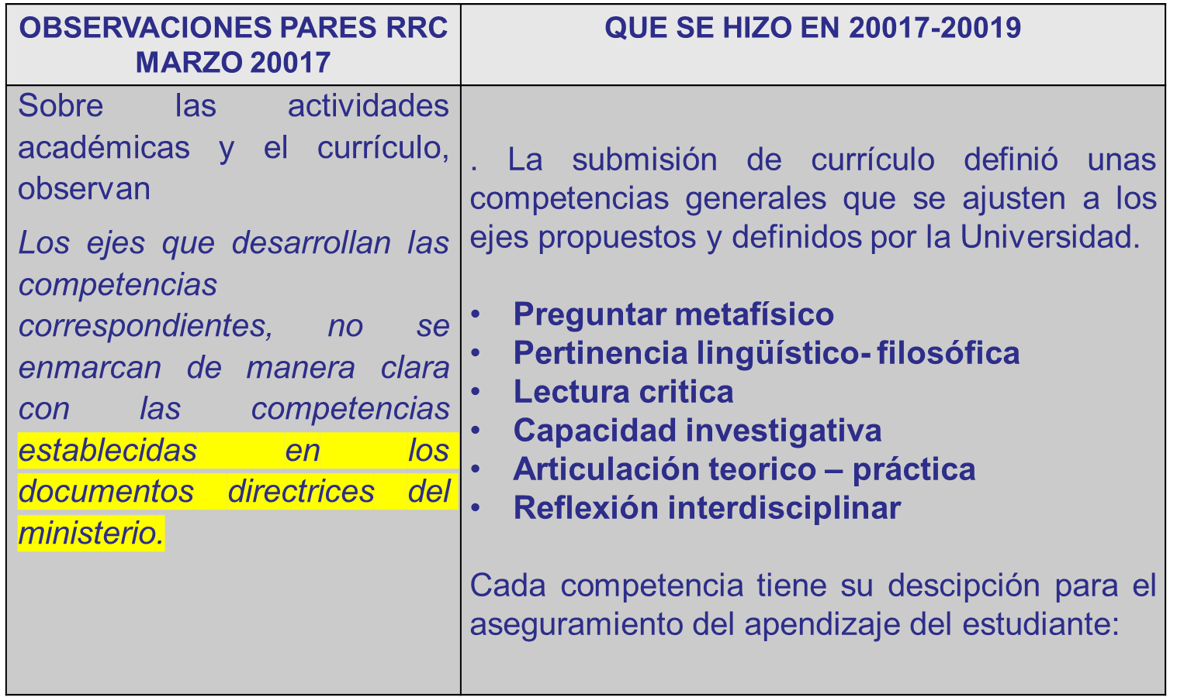

Slide 6
QUE SE HIZO EN 20017-20019 Por todo ello, se propone dar definiciones para las competencias globales articuladas, que responden a los perfiles mencionados: PREGUNTAR METAFISICO:Pregunta metódicamente acerca del sí mismo, el mundo y la trascendencia desde la perspectiva de las realidades últimas y de los primeros principios. PERTINENCIA LINGÜÍSTICO-FILOSOFICO Domina el lenguaje propio de las grandes escuelas y tradiciones filosóficas para aportar en las discusiones propias de la disciplina. LECTURA CRITICA. Lee críticamente, analiza e interpreta los textos filosóficos para hacerse cargo de los contextos y problemas de una determinada tradición. CAPACIDAD INVESTIGATIVAUsa las herramientas metodológicas propias de la investigación en filosofía para la elaboración de comunicación verbal y textual de cáracter académico. . ARTICULACIÓN TEORICA PRACTICA Plantea autónoma y críticamente relaciones entre distintos fenómenos para interpretarlos y establecer vínculos entre el conocimiento teórico y la experiencia concreta REFLEXION INTERDISCIPLINAR Distingue, relaciona y sistematiza conocimientos aportados por diferentes disciplinas, para dar cuenta epistemológica de otros saberes y superar la fragmentación

Slide 7
OBSERVACIONES PARES RRC MARZO 20017 | QUE SE HIZO EN 20017-20019
Sobre las actividades académicas y el currículo, observan . Igualmente los créditos para los ejes curriculares no se corresponden con los créditos establecidos en los campos de formación lo cual introduce ambigüedad al documento

Slide 8
OBSERVACIONES PARES RRC MARZO 20017 | QUE SE HIZO EN 2017 -2019
Continuar la consolidación de la planta de profesoral | Al 20017 los profesores de planta que atienden el programa de Filosofía lo constituyen 4 doctores y 3 magister que equivale al 43 % de magister y un 57% doctores. Al 20019 se cuenta con 6 doctores y 1 magister equivale………. Al 20017 1 profesor había ingresado en el escalafón docente vigente, de 7 posibles Al 20019, 4 profesores están en el escalafón actual, de 7 posibles
Proyectar con fuerza publicaciones, circulación y socialización de conocimiento, textos y el fomento por la cultura escrita y la lectura. Fortalecer la investigación | De XXXXXXXXX de producción intelectual pasamos a XXXXXXXXXXXXXXXXXXXXXXXXXXXXXXXXXXXX De 1 proyecto de investigación pasamos a 4 PROYECTOS DE INVESTIGACIÓN De XXXXX trabajos de investigación presentados en congresos nacionales XXXXXX e internacionales XXXXX pasamos a XXXXXXXXXX ##### de estudiantes del programa se han presentado en XXXXXXXX congresos nacionales de filosofía con ponencias.

Slide 9
OBSERVACIONES PARES RRC MARZO 20017 | QUE SE HIZO EN 20017-20019
Implementar estrategias de divulgación tendientes al incremento de la demanda del programa, con el fin de mantener su equilibrio económico. | Promoción de la carrera, con actividades como: Talleres: Filósofo por un día, Congreso juvenil de filosofía, Asistencia de nuestros profesores a los colegios que tienen jornadas filosóficas para estudiantes. Participación de los docentes de colegio en las Jornadas de actualización filosófica. Capacidad de selección pasando de 92,2% en el 2008-1 al 71,9% en el 2012-2

Slide 10
OBSERVACIONES PARES RRC MARZO 20017 | QUE SE HIZO EN 20017-20019
Continuar con el ejercicio de Proyección social en sus diferentes frentes. | Se fortaleció la relevancia práctica como política de la universidad y en el programa de manera particular, con la práctica nacional e internacional en Colegio Fontan one and one Casa social de la mujer en Zipaquirá Fundación Colombia crece Colegio San José María Escrivá, Chía Organización Pacto Global En investigación, convenio SENA Práctica internacional Universidad de Navarra, España
Considerar el ajuste de los perfiles al desarrollo de las competencias definidas | Se ajustaron los perfiles y las competencias de acuerdo con las indicaciones.

Slide 11
HITOS DEL PROGRAMA 2017-2019
Práctica profesional: Noveno semestre
Número total de estudiantes a febrero de 2016: 62
Primeros graduados: 2015
Número de graduados a 2019-2: 13
Primer graduado de doble programa: 2016-2
Inicia primer semestre en 2011-1

Slide 12
HITOS DEL PROGRAMA 2017-2019
Primera cohorte: 4 estudiantes
Iniciación de práctica profesional: 2016-2
Dos revisiones curriculares: semestre de práctica profesional y la inclusión del Core Currículum
Primeros SABER PRO: mejores puntajes para la Universidad por parte de los estudiantes de Filosofía
22 Alumnos distinguidos
4 Alumnos meritorios
13 graduados con el 100% de empleabilidad

Slide 13
HITOS DEL PROGRAMA 2017 -2019
INVESTIGACIÓN | 2017 | 2019
Proyectos (#) | 1 | 5
Recursos ( Millones)

Slide 14
PROFESORES DEL PROGRAMA
8 profesores de planta de la Facultad de Filosofía y Ciencias Humanas, 80% formación de doctorado y el 20% de Magister. Para el caso de los profesores directamente adscritos al programa la relación con formación de Doctorado es del 60%. vinculación hora cátedra 6 profesores
Profesores de Planta Filosofía
Nombre | Tipo Vinculación | Unidad Académica | Escalafón | Nivel Máximo de Formación
María Elvira Martínez Acuña | Término indefinido. tiempo completo | Facultad de Filosofía y Ciencias Humanas | Titular | Doctorado
Claudia Carbonell Fernández | Término indefinido. tiempo completo | Facultad de Filosofía y Ciencias Humanas | Titular | Doctorado
Amalia Quevedo | Término indefinido. tiempo completo | Facultad de Filosofía y Ciencias Humanas | Titular | Doctorado
Juan Camilo Espejo | Término indefinido. tiempo completo | Facultad de Filosofía y Ciencias Humanas | Asistente | Doctorado
Jesus David Girado | Término indefinido. tiempo completo | Facultad de Filosofía y Ciencias Humanas | Asistente | Doctorado
Ronald Forero | Término indefinido. tiempo completo | Facultad de Filosofía y Ciencias Humanas | Asociado | Doctorado
Maria Camila Gallego | Profesora por escalafonar | Facultad de Filosofía y Ciencias Humanas | Por escalafonar | Magister

Slide 15
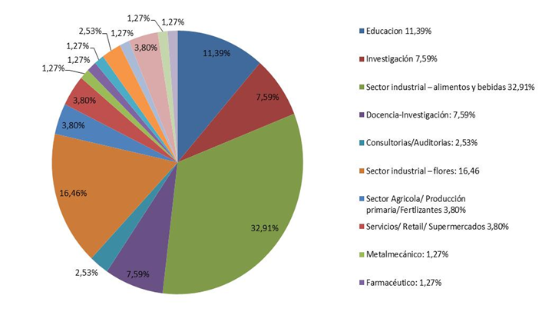
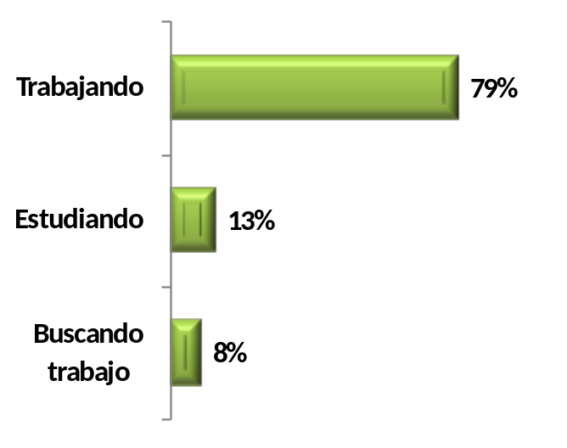
GRADUADOS

Slide 16

12 GRADUADOS
Sectores laborales
EDUCACION
Eduardo Gutiérrez
Educación Superior 2
Colegios 3
María Camila Gallego
Laura Catalina Gómez
Estudiando posgrado 3
Cristian López
Andrés Salazar
Laura Fontan
Gestión curricular 2
Mónica Barbosa
Javier Bravo
ORGANIZACIONES
Sebastián Cáceres
Sinduly Giraldo
Andrés Felipe Prieto
Asesorías
2
Andrey Casallas

Slide 17
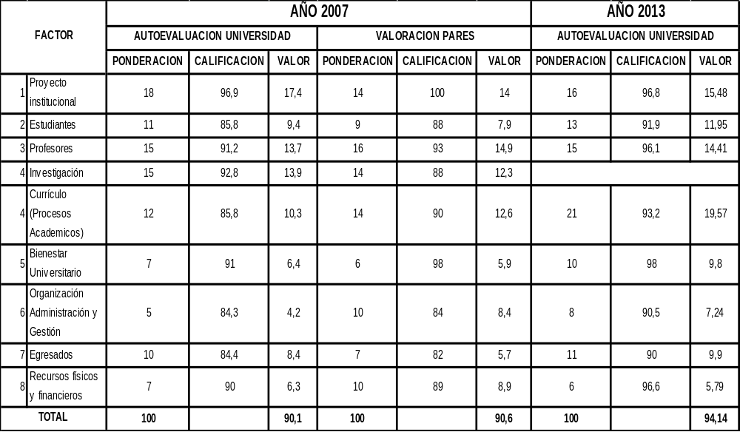
PONDERACION 2013

Slide 18
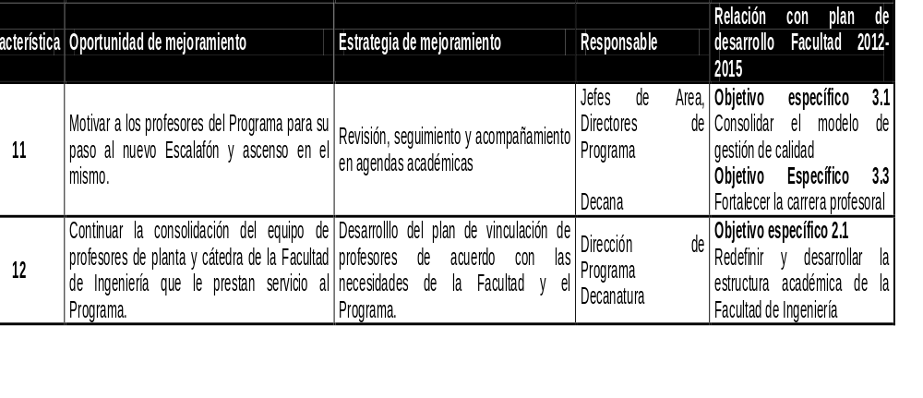
PLAN DE MEJORAMIENTO FACTOR PROFESORES

Slide 19
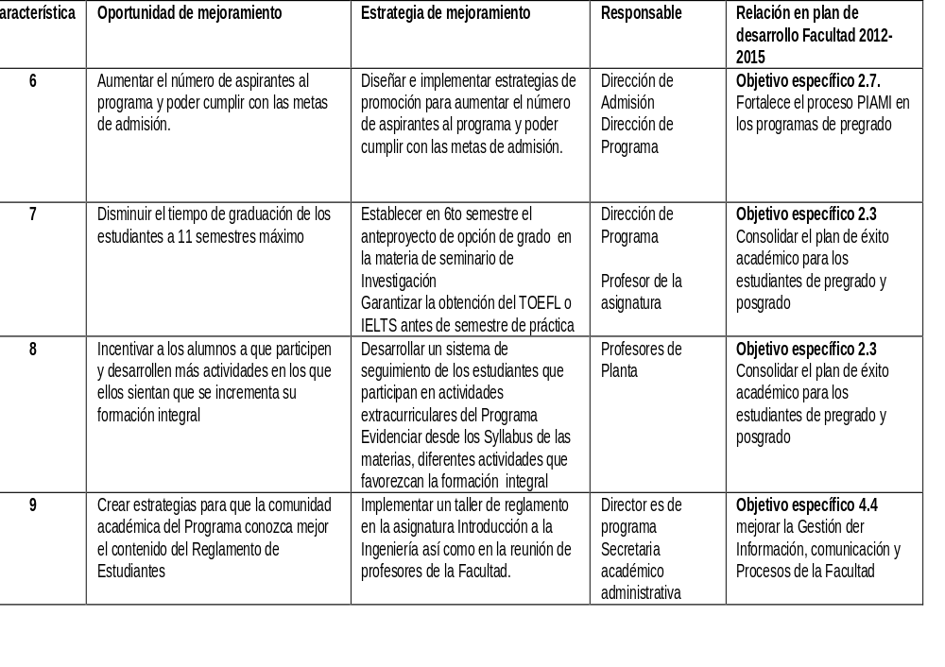
PLAN DE MEJORAMIENTO FACTOR ESTUDIANTES

Slide 20
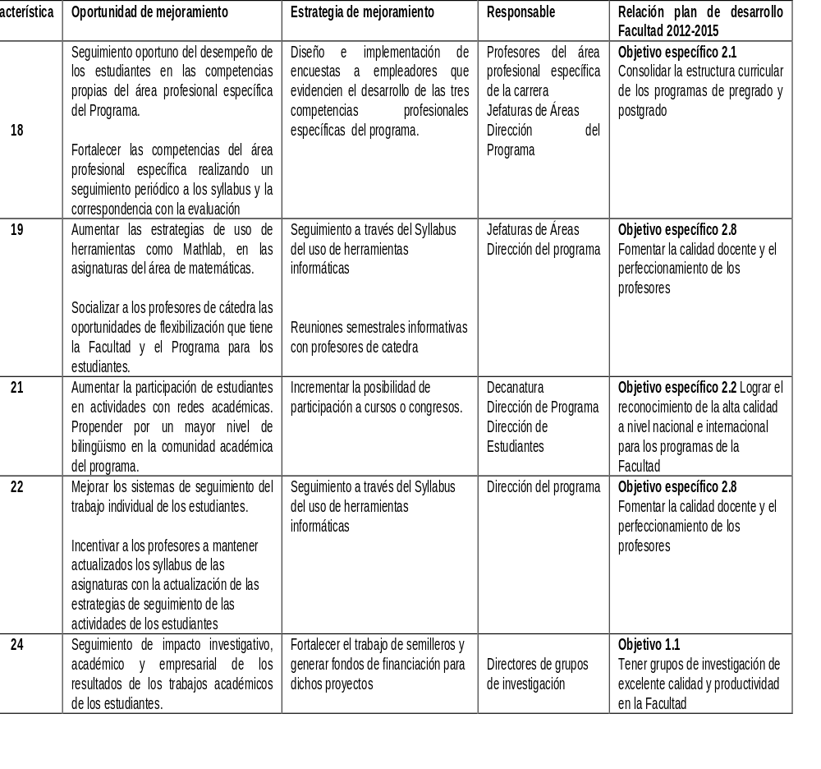
PLAN DE MEJORAMIENTO FACTOR PROCESOS ACADEMICOS

Slide 21
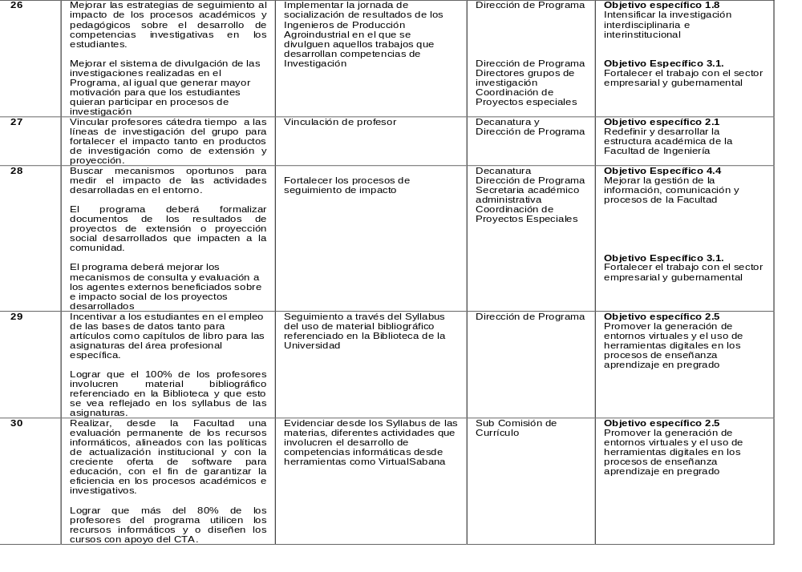
PLAN DE MEJORAMIENTO FACTOR PROCESOS ACADEMICOS

Slide 22

Gracias

